Slide 1
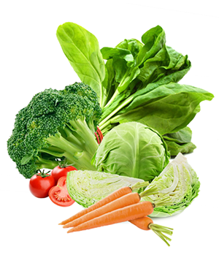
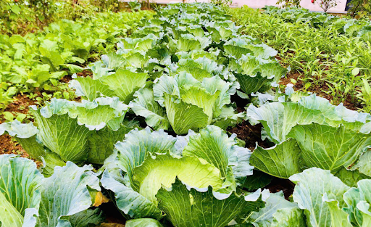
Cô và trẻ hát bài hát: “Bắp cải xanh”

Slide 2
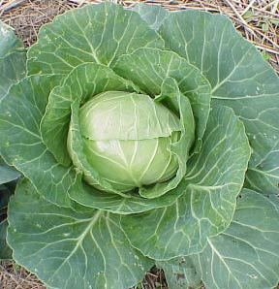
Quan sát rau cải bắp

Slide 3
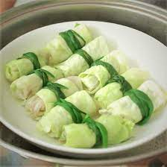
Một số món ăn từ rau cải bắp
Cải bắp cuộn thịt

Slide 4
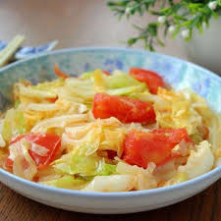
Cải bắp xào cà chua

Slide 5
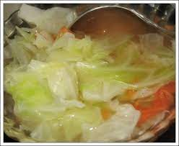
Cải bắp nấu thịt

Slide 6
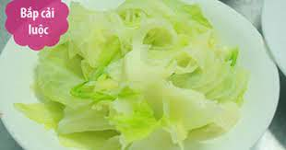
Cải bắp luộc

Slide 7
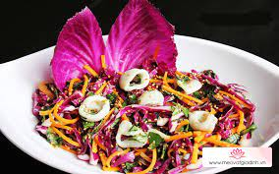
Cải bắp nộm hải sản

Slide 8
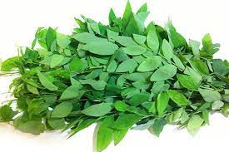
Quan sát rau ngót

Slide 9
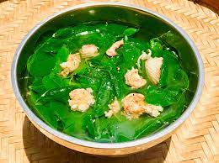
Rau ngót nấu thịt

Slide 10
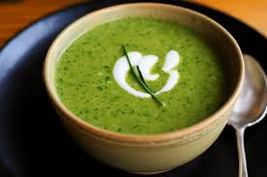
Cháo thịt băm rau ngót

Slide 11
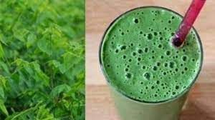
Sinh tố rau ngót

Slide 12

So sánh
Cải bắp
Rau ngót

Slide 13

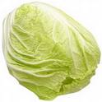
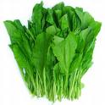
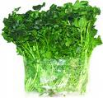


Mở rộng các loại rau ăn lá
Rau cải thảo
Rau cải xanh
Rau cải xoong
Rau mùng tơi
Rau cải trắng

Slide 14

Trò chơi củng cố

Slide 15


Chúc các cô và các con mạnh khỏe

